Slide 1
Министерство науки и высшего образования Республики Казахстан Северо-Казахстанский государственный университет им. М. Козыбаева Факультет инженерии и цифровых технологий Кафедра «Информационно-коммуникационные технологии» ТВОРЧЕСКИЙ ПРОЕКТ по дисциплине: Протоколы и интерфейсы компьютерных систем На тему: «Разработка новостного сайта по видеоиграм» Выполнил студент группы ИС-23-1 Прозоров А.В. Петропавловск, 2025

Slide 2
Актуальность разработки новостного сайта по видеоиграм
Игровая индустрия стремительно развивается, создавая сенсации, анонсы новых игр и консолей каждый день. В Интернете существует огромное количество новостных сайтов по видеоиграм, предоставляющие статьи по данной сфере. Однако, доступ к статьям может быть ограничен в виде требования оформить платную подписку, создать аккаунт, или просмотр рекламы. Также новости могут оказаться ложными, устаревшими, или нести субъективный характер повествования, порой даже пропагандировать различные взгляды. Именно поэтому данный проект был разработан.
Данный сайт гарантирует актуальность статей, объективное повествование и интересные новости. Также статьи доступны для любого пользователя: достаточно просто открыть интересующую новость, и вся информация о ней будет показана; на сайте нет рекламы или каких-либо ограничений к просмотру страниц.
Интерфейс сайта соответствует стандартам UX/UI дизайна - минималистичный интерфейс, приятная цветовая палитра, удобное расположение элементов.
Ещё на сайте реализован обратный отзыв, в котором можно указать жалобы и предложения касаемо сайта, а также форма подписки на рассылку уведомления о свежих публикациях новостей.

Slide 3
Цель проекта - разработка сайта для выпуска новостей о видеоиграх
Задачи проекта:
Разработать минималистичный дизайн;
Создать несколько страниц с полезной информацией;
Создать страницу для регистрации;
Создать диаграммы на JavaScript на отдельной странице;
Оптимизировать CSS, HTML и JavaScript код;
Оптимизация картинок для более быстрой загрузки страницы;
Разработать скрипт для защиты от XSS атак на стороне пользователя;
При публикации сайта использовать протокол HTTPS;

Slide 4
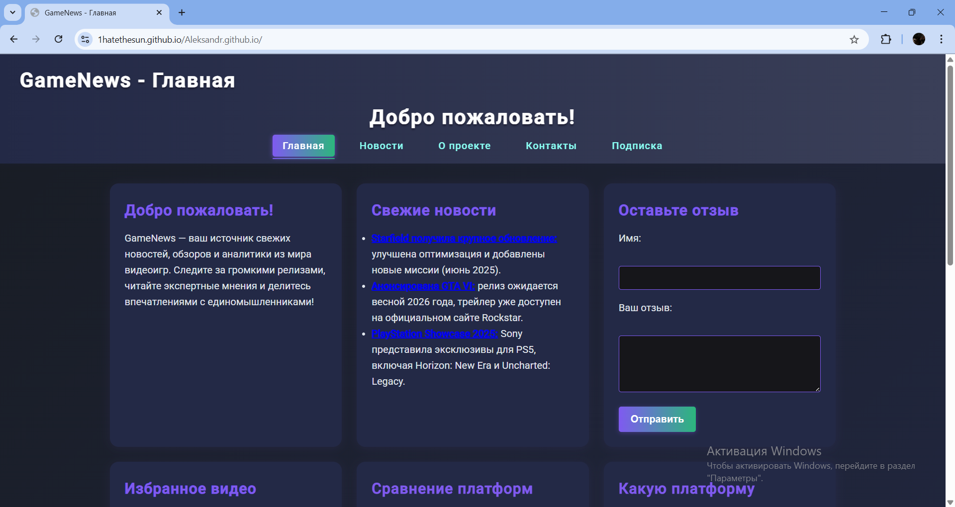

Slide 5
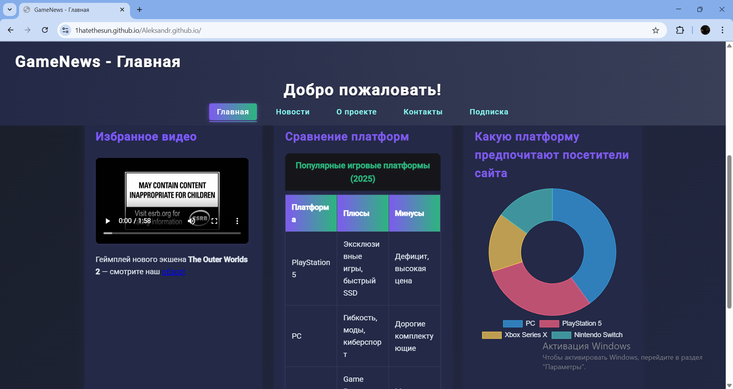

Slide 6
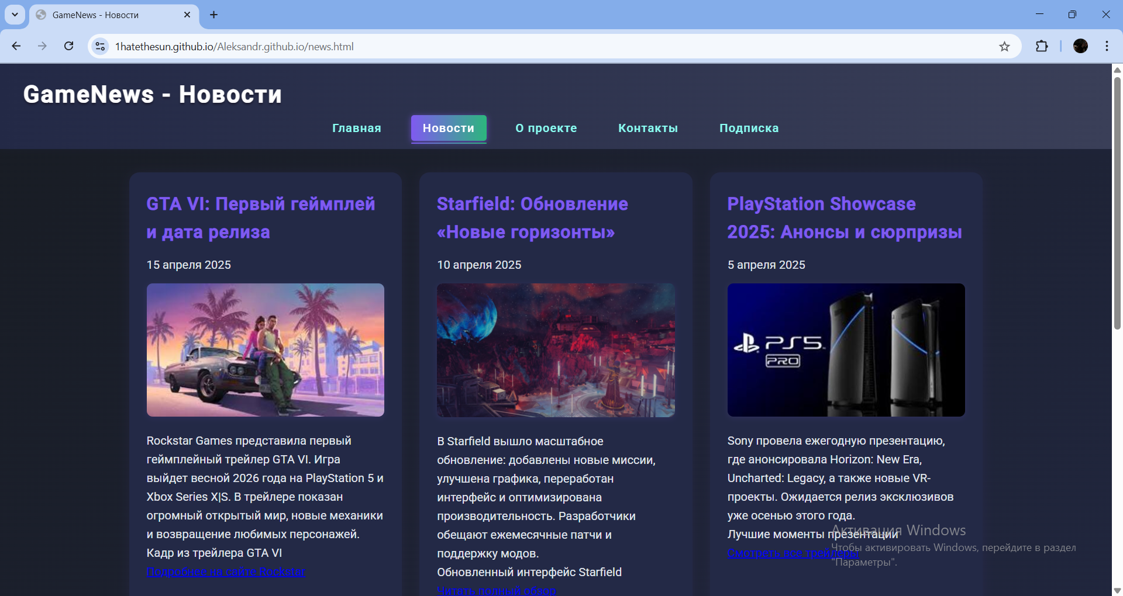

Slide 7
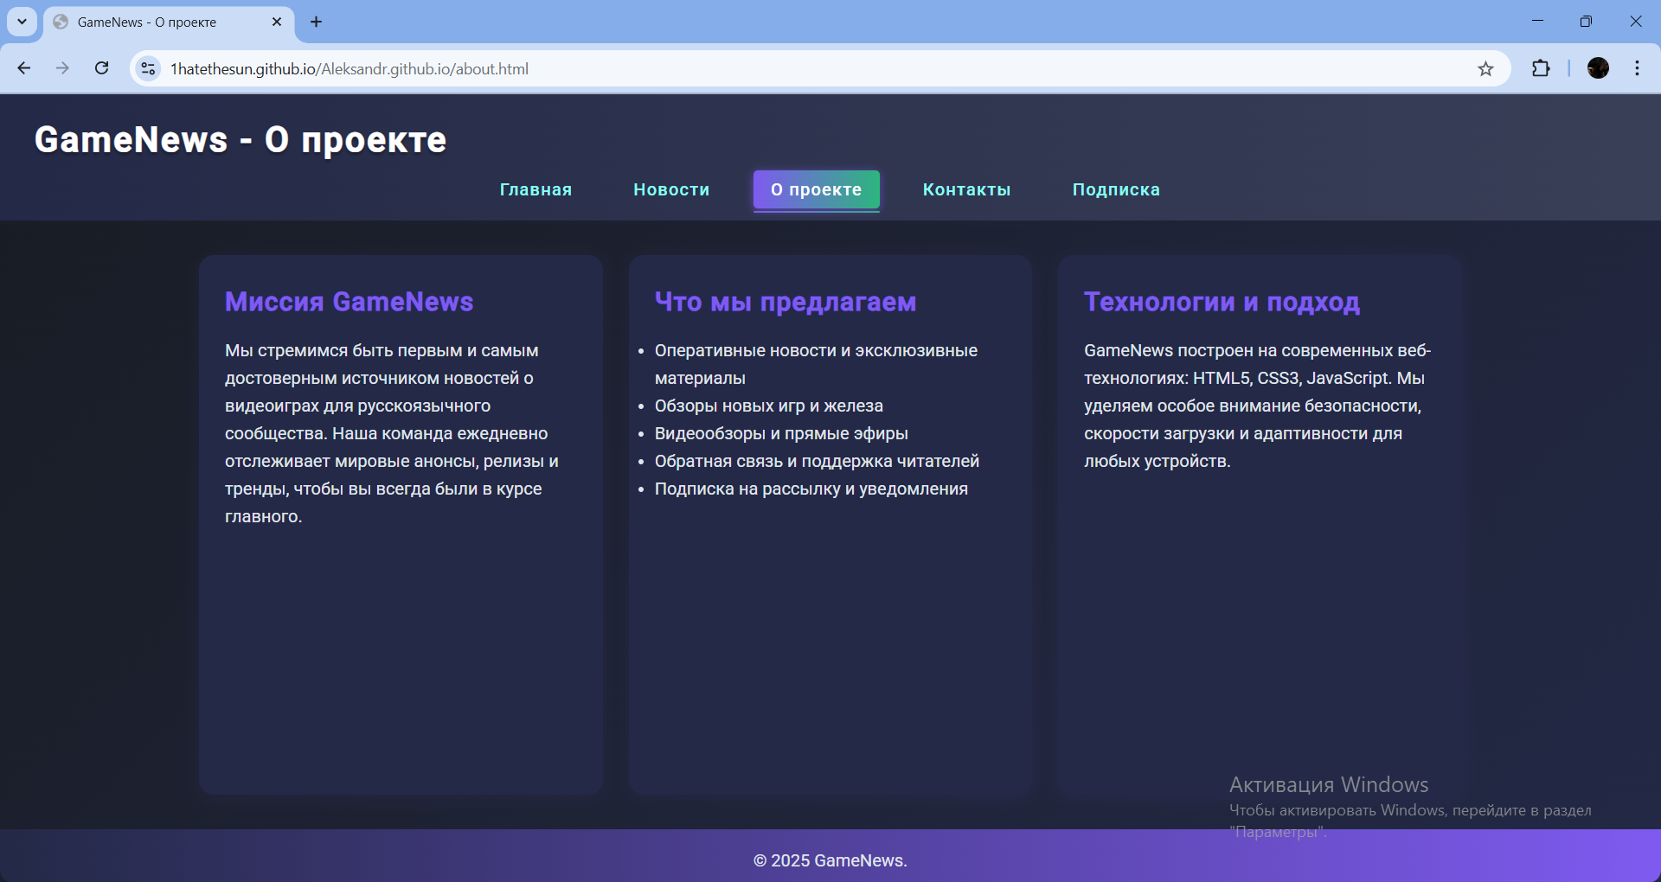

Slide 8
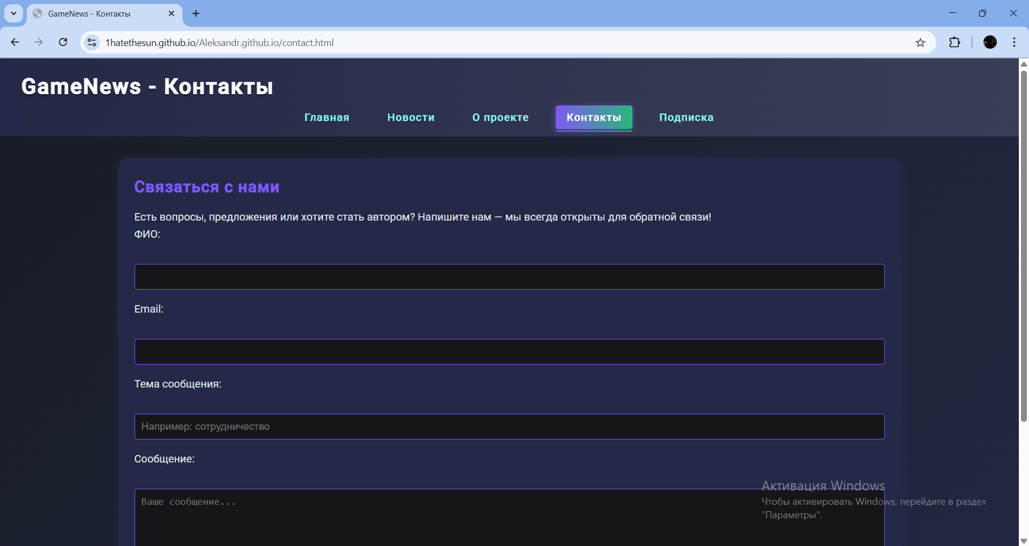

Slide 9
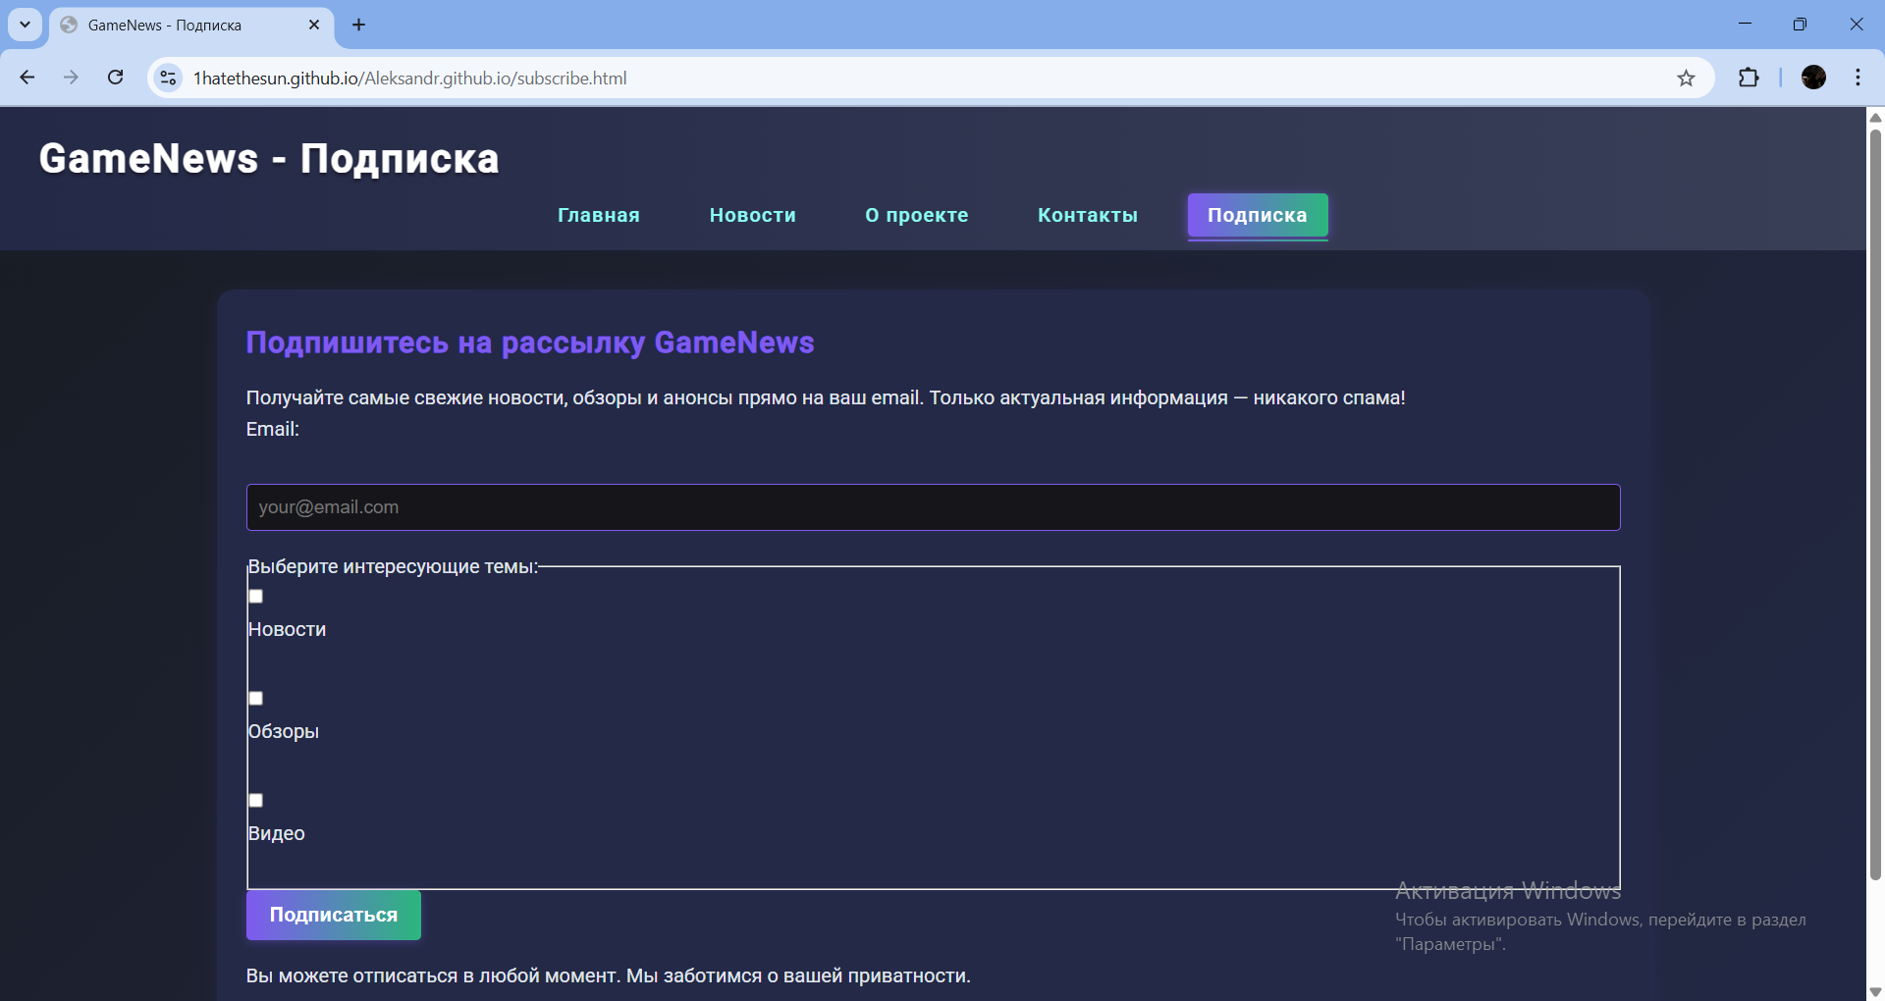

Slide 10
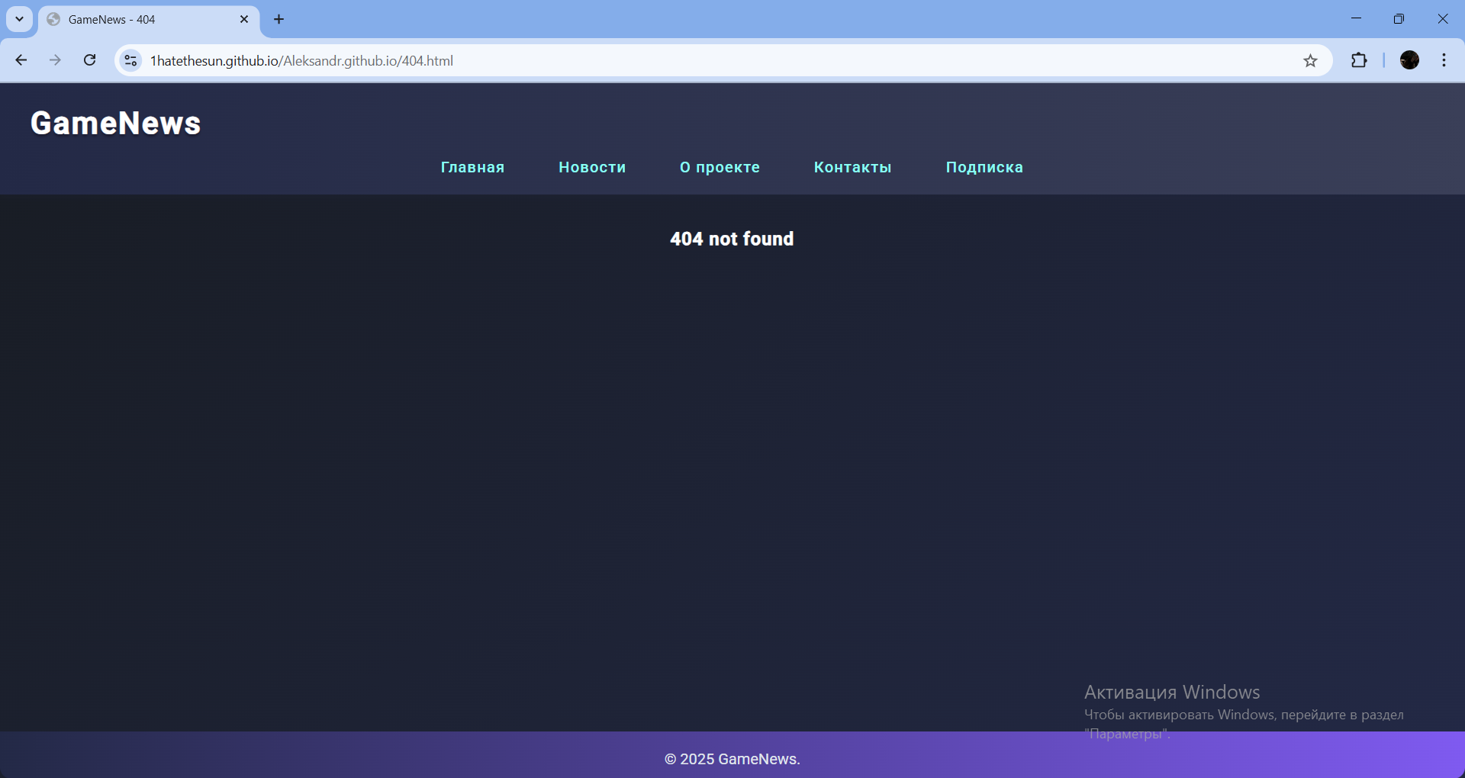

Slide 11


QR-код на GitHub с публикацией
QR-код на сайт

